Slide 1
嵌入式系统原理与设计
熊迎军
13776655525
xyj@njau.edu.cn

Slide 2
第一章 嵌入式系统概论
嵌入式系统概述
嵌入式系统的基本结构
嵌入式系统的开发方法

Slide 3
1 嵌入式系统概述
1.1 什么是嵌入式系统
嵌入式系统是以应用为中心，以计算机技术为基础，并且软硬件可裁剪，适用于应用系统对功能、可靠性、成本、体积、功耗有严格要求的专用计算机系统。
应用的特定性和广泛性
技术、知识、资金的密集性
软硬件高效设计
较长的生命周期
高可靠性
软硬一体，软件为主

Slide 4
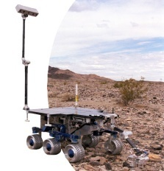
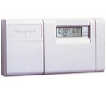
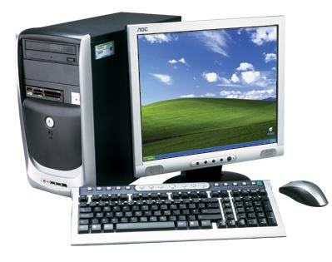

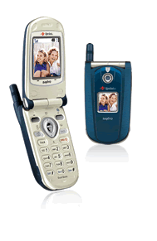
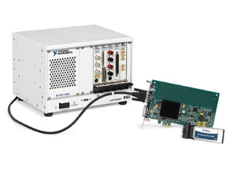

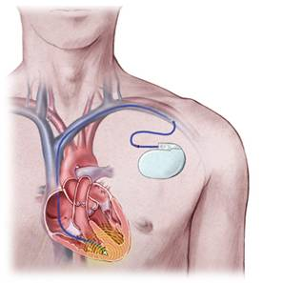
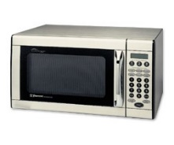
1.2 嵌入式系统与PC机的区别
VS

Slide 5
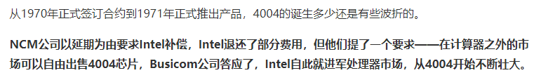
1.3 嵌入式系统的历史
20 世纪70 年代：
单片机出现：第一片微处理器：1971年，Intel 4004 （Intel 4004主要为日本Busicom公司用来生产商用计算器）
20 世纪80 年代：
嵌入式操作系统出现，Intel 8051系列
20 世纪90 年代：
实时多任务操作系统，片上系统（SoC，System on Chip）出现
多核、低功耗、高可靠
Intel 4004处理器48周年：感谢没眼光的日本人

Slide 6
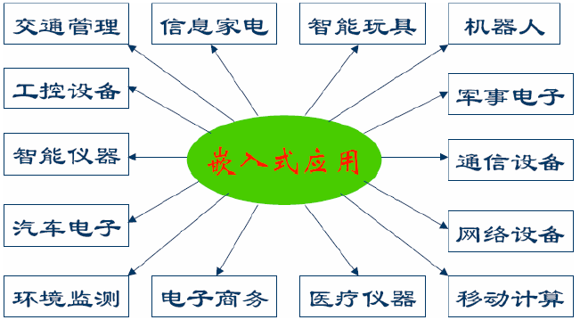
1.4 嵌入式系统的应用领域
任何领域
任何领域
任何领域
任何领域

Slide 7
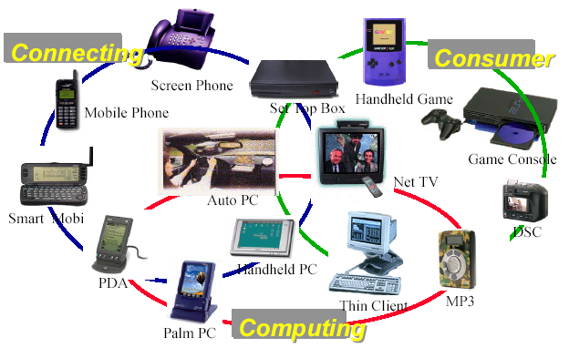
消费电子

Slide 8
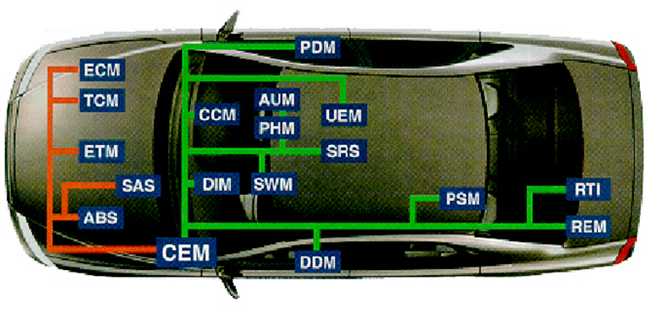
汽车电子（CAN总线网络）
Notes:
汽车电子控制装置，要和机械系统配合使用，例如电子燃油喷射系统、制动防抱死控制、防滑控制、悬架控制、动力转向等

Slide 9

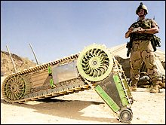
军事应用
阿富汗参加反恐作战的“赫耳墨斯”价值4万美元，可携带2架摄像机，发挥了很好作用。
Notes:
部署到阿富汗的智能机器人“赫耳墨斯”主要用于探穴钻洞，它身上安装有两个照相机，在操作员的控制下，能爬进漆黑的洞穴，成功绕过一些大石头，不断向外发送拍摄的图片。

Slide 10
1.5 巨大的市场
计算机应用的普及、互联网技术的实用以及纳米微电子技术的突破，正有力推动着21 世纪工业生产，商业活动科学试验和家庭生活等领域自动化和信息化进程。
嵌入式产品的巨大商机－－全过程自动化产品制造、大范围电子商务活动、高度协同科学实验以及现代化家庭起居。
你接触的每一样东西将装有芯片和嵌入式软件。

Slide 11
1.6 创新的机遇
通用计算机产业是垄断的。
嵌入式系统与技术是一个分散的工业，充满竞争、机遇与创新。
没有哪一个系列的处理器和操作系统能够垄断全部市场即便在体系结构上存在着主流，但各不相同的应用领域决定了不可能有少数公司，少数产品垄断全部市场。因此嵌入式系统领域的产品和技术，必然是高度分散的，留给各个行业的中小规模高技术公司的创新余地很大。

Slide 12
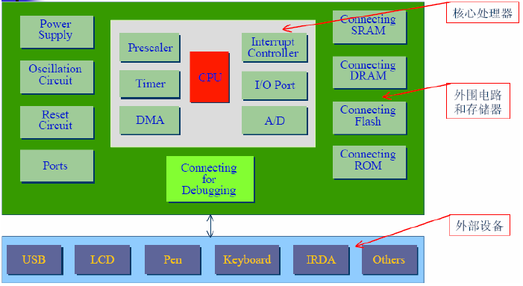
2 嵌入式系统基本结构
嵌入式硬件逻辑构成

Slide 13
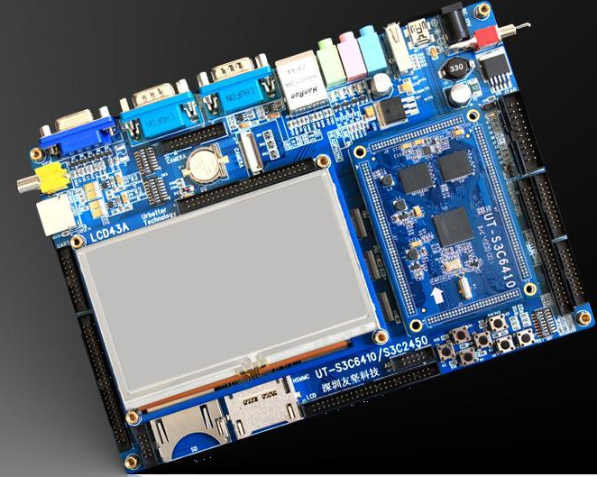
S3C6410嵌入式开发板

Slide 14
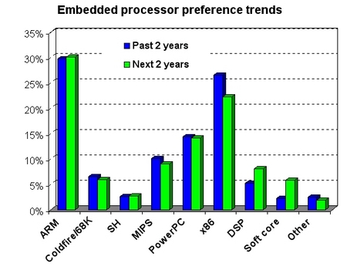
2.1 嵌入式处理器
支持实时多任务.
较短的中断响应时间
存储区保护功能
可扩展的处理器结构
较低的功耗
嵌入式微控制器
嵌入式DSP处理器
嵌入式微处理器
嵌入式片上系统

Slide 15

ARM处理器
ARM 即Advanced RISC Machines的缩写,既可以认为是一个公司的名字，也可以认为是对一类微处理器的通称。
1991 年 ARM 公司成立于英国剑桥，主要出售芯片设计技术的授权。 ARM公司通过转让高性能、低成本的、低功耗的RISC微处理器、外围和系统芯片设计技术给合作伙伴，使他们能用这些技术来生产各具特色的芯片。
ARM处理器的三大特点是：耗电少功能强、16位/32位双指令集和众多合作伙伴。

Slide 16
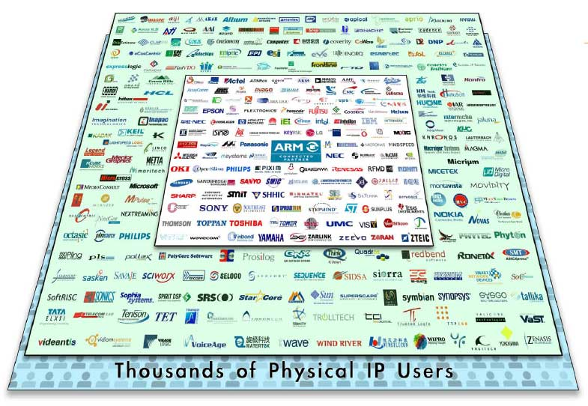

Slide 17
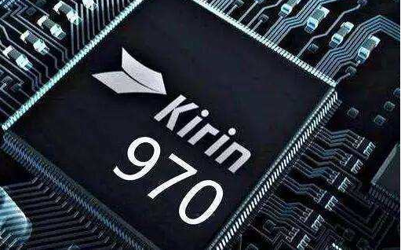

Slide 18
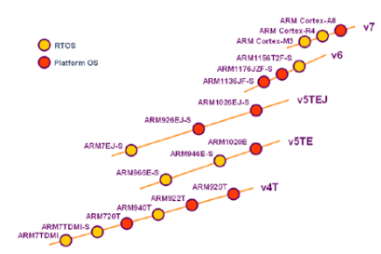

Slide 19

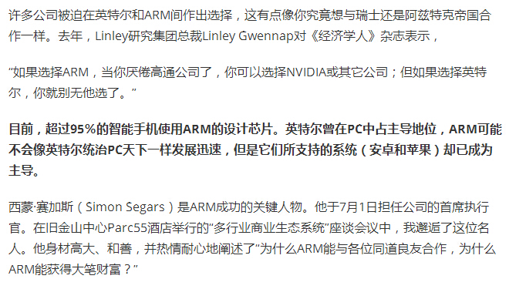

Slide 20

MIPS处理器
MIPS技术公司。MIPS技术公司是一家设计制造高性能、高档次及嵌入式32位和64位处理器的厂商。在RISC处理器方面占有重要地位。
MIPS最早是在80年代初期由美国斯坦福大学Hennessy教授领导的研究小组研制出来的。 MIPS的意思是“无内锁流水段微处理器”（Microprocessor without interlocked piped stages）
在嵌入式方面，MIPS 系列微处理器是目前仅次于ARM的用得最多的处理器之一（1999年以前MIPS是世界上用得最多的处理器），其应用领域覆盖游戏机、路由器、激光打印机、掌上电脑等各
个方面。

Slide 21
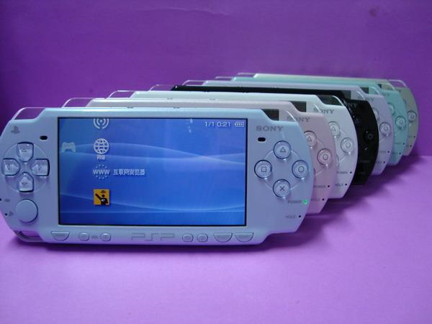
索尼SNOY PSP2000
处理器：MIPS R4000

Slide 22
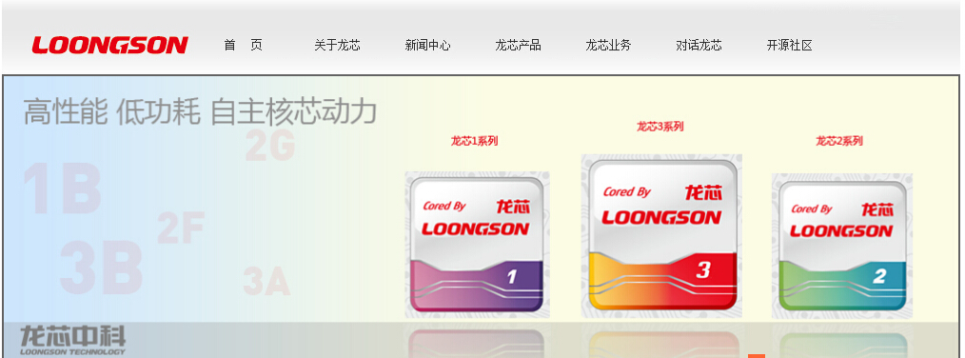
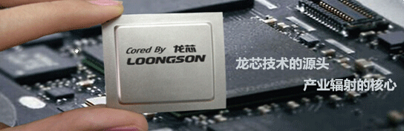

Slide 23
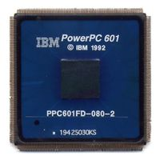
PowerPC处理器
PowerPC是一种RISC架构的处理器
90年代，IBM、Apple、Motorola联合研制
Notes:
PowerPC 处理器有广泛的实现范围，包括从诸如 Power4 那样的高端服务器 CPU 到嵌入式 CPU 市场（任天堂 Gamecube 使用了 PowerPC）。PowerPC 处理器有非常强的嵌入式表现，因为它具有优异的性能、较低的能量损耗以及较低的散热量。

Slide 24
Power PC 架构的特点是可伸缩型号，方便灵活。
Power PC处理器品种很多，既有通用的处理器，又有嵌入式控制器和内核，应用范围非常广泛，从高端的工作站、服务器到桌面计算机系统，从消费类电子产品到大型通信设备等各个方面。
目前，Power PC独立微处理器与嵌入式微处理器的主频从25MHz～700MHz不等，它们的能量消耗、大小、整合程度、价格差异悬殊，主要产品模块有主频350MHz～700MHz Power PC 750CX和750Cxe以及主频400MHz的Power PC 440GP等。
Power PC的处理器都用在电信、金融等领域。

Slide 25

RAD750处理器
Notes:
好奇号

Slide 26
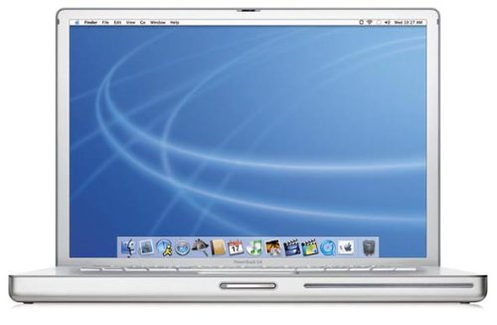
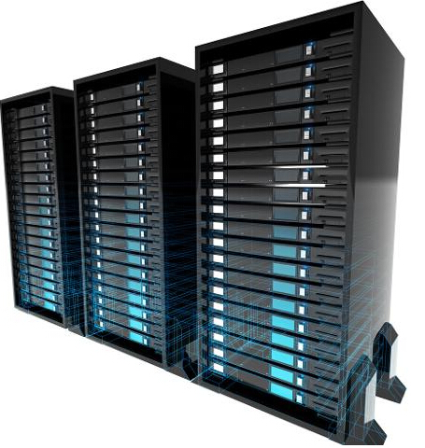
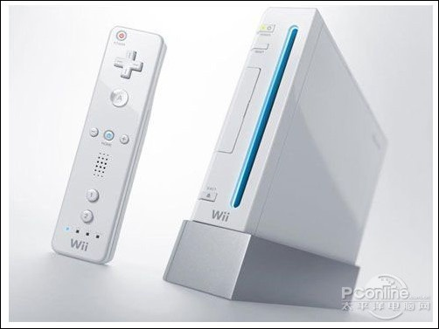
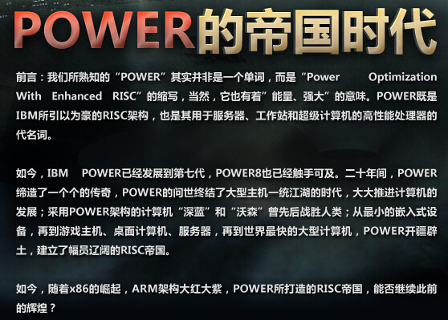
Notes:
Apple iBook G4
任天堂Wii游戏机

Slide 27
X86处理器
X86系列处理器是我们最熟悉的了，它起源于Intel架构的8086，在发展出286、386、486，直到现在的Pentium 4、Athlon和AMD的64位处理器Hammer。从嵌入式来看，486是当时和ARM、68K、MIPS和SuperH齐名的五大嵌入式处理器之一，8080是第一款主流的处理器。今天的Pentium和当初的8080使用相同的指令集，这虽然保持了兼容性，至少十年前写的程序在现在的机器上还能运行，但弊端是限制了CPU性能的提高。

Slide 28
X86架构的新型处理器-Atom
  面向移动互联网终端的英特尔凌动处理器包括Z500、Z510、Z510P、Z510PT、Z515、Z520、Z520PT、Z530、Z530P、Z540、Z550、N270。
  凌动处理器是3瓦以下功耗处理器中速度最快的产品
  凌动处理器支持高达720p和1080i的高清视频格式
  凌动处理器支持支持流畅3D图形
  英特尔凌动处理器拥有超低功耗。

Slide 29
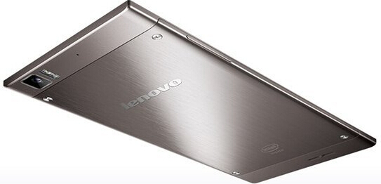

Slide 30
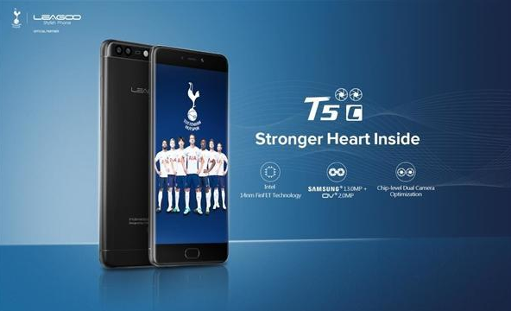

Slide 31



Slide 32

AMD GEODE

Slide 33
68K/Coldfire
Motorola 68000（68K）是出现得比较早的一款嵌入式处理器，68K采用的是CISC结构。Intel、AMD、VIA都采用CISC指令集，只有Apple电脑中的Power PC采用了RISC架构。最初使用的CISC指令集是有道理的，因为CISC指令数量少，执行效率很高，而且当时的CPU时钟频率不同，没有涉及到现在的超标量和超流水线的问题。RISC是精简指令集，每条指令长度都一样，有利于简化译码结构，减少处理器的晶体管数量，这对于嵌入式处理器来说是很重要的。
68K最初曾用在Apple2上，比Intel的8088还要早。SUN也把这款
处理器用于其最早的工作站。

Slide 34
2.2 嵌入式外设接口
根据外围设备的功能可分为以下5类
存储器类型
通信接口
输入输出设备
设备扩展接口
电源及辅助设备

Slide 35
存储器类型
静态易失型存储器（RAM，SRAM）；
动态存储器（DRAM）；
非易失性存储器ROM（ROMEPROM，EEPROM，FLASH）；
硬盘、CD－ROM等。

Slide 36
存储器类型
RS-232接口（串口UART）
USB接口（通用串行总线接口）
IrDA（Infra Red Data Association－红外线接口）
SPI（串行外围设备接口）
I2C、CAN总线接口
蓝牙接口（Bluetooth）
Ethernet（以太网接口）
IEEE1394接口
通用可编程接口GPIO

Slide 37
输入输出设备
CRT、LCD和触摸屏等，构成了嵌入式系统中重要的信息输入输出设备，应用广泛。
触摸屏可以方便的实现鼠标和键盘功能。

Slide 38
电源及辅助设备
嵌人式系统力求外观小型化、重量轻以及电源使用寿命长，例如移动电话或PDA，体积较大或者过重的机型已经被淘汰。
目前发展的目标是体积小、易携带和外观设计新颖等。在便携式嵌入式系统的应用中，必须特别关注电源装置等辅助设备。

Slide 39
2.3 嵌入式操作系统
嵌入式操作系统是嵌入式应用软件的基础和开发平台.
实时嵌入式操作系统
VxWorks,pSOS,QNX, μC/OS-II, …
非实时嵌入式操作系统
Embedded Linux,WinCE,Android,Symbian,…
Notes:
为了使嵌入式系统的开发更加方便和快捷，需要有专门负责管理存储器分配、中断处理及任务调度等功能的软件模块，这就是EOS。EOS是用来支持嵌入式应用的系统软件，是嵌入式系统极为重要的组成部分
嵌入式系统的出现,解决了嵌入式软件开发标准化的难题.嵌入式系统具有操作系统的最基本的功能:
进程调度
内存管理
设备管理
文件管理
操作系统接口(API调用)
嵌入式操作系统具有的特点:
系统可裁减,可配置.
系统具备网络支持功能
系统具有一定的实时性

Slide 40
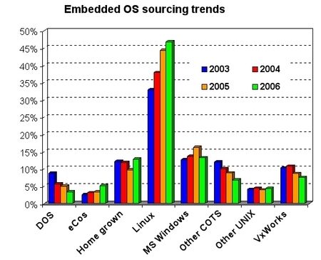

Slide 41
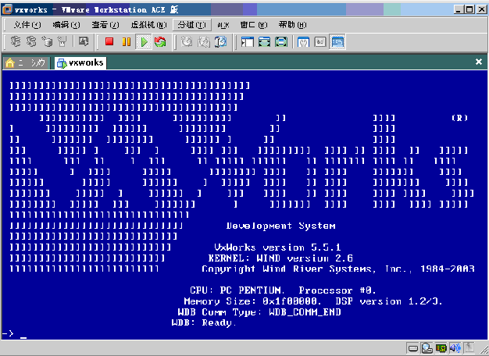
Vxworks
美国WindRiver公司于1983年开发，具有可靠、实时、可裁减特性，顶级嵌入式操作系统（已经被INTEL收购）

Slide 42
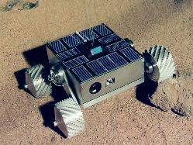
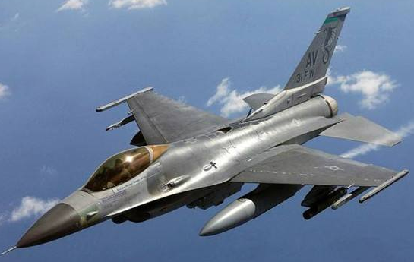
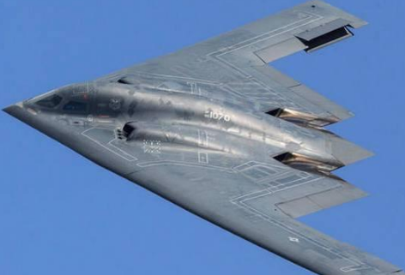
Notes:
火星探测器探路者，F16，B2

Slide 43
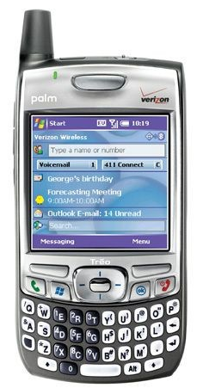
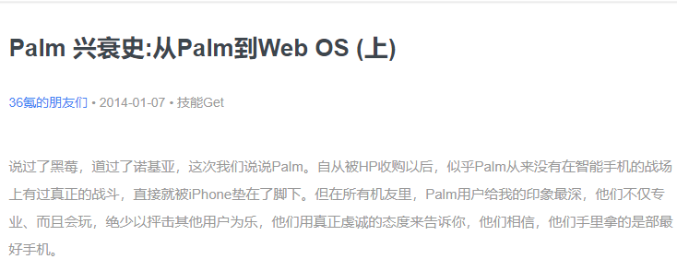
Palm OS
Palm公司产品，在PDA市场占据很大份额，具有开放的操作系统应用程序接口(API)，可让用户灵活方便地定制操作系统。

Slide 44
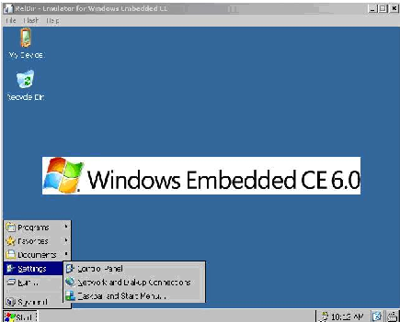
Windows Embedded
支持具有丰富应用程序和服务的32位嵌入式系统。

Slide 45
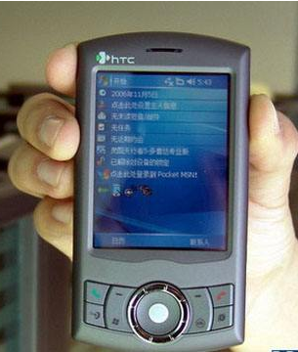
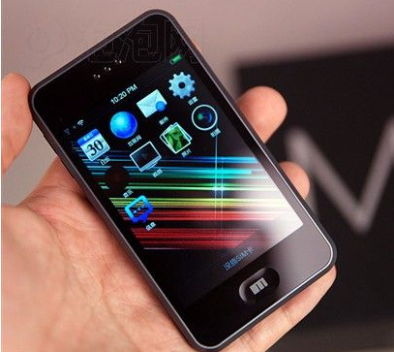
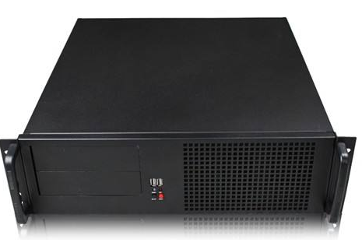
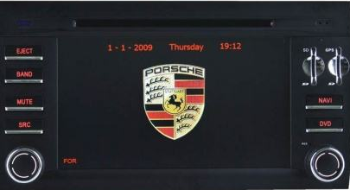

Slide 46

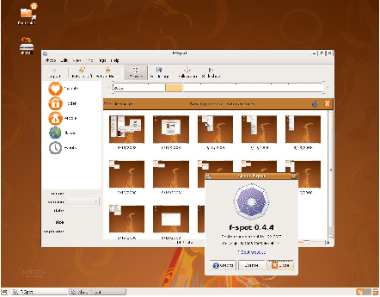

嵌入式Linux
在嵌入式领域异军突起，他的独特性，使其作为开发嵌入式产品的操作系统具备巨大的潜力。Linux具有一些独特的优势：层次结构及内核完全开放；强大的网络支持功能；具备一整套工具链；广泛的硬件支持特性。

Slide 47

缝衣间走出来的创始人，他的开源软件公司被 340 亿美元收购了

Slide 48
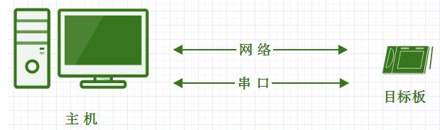
3 嵌入式系统的开发方法
嵌入式系统开发的最大特点就是需要软硬件综合、协同开发。
嵌入式系统的软件使用交叉开发平台进行开发。
宿主机（Host）是用来开发嵌入式软件的系统。
目标机（Target）是被开发的目的嵌入式系统。
交叉编译器（Cross-compiler）

Slide 49
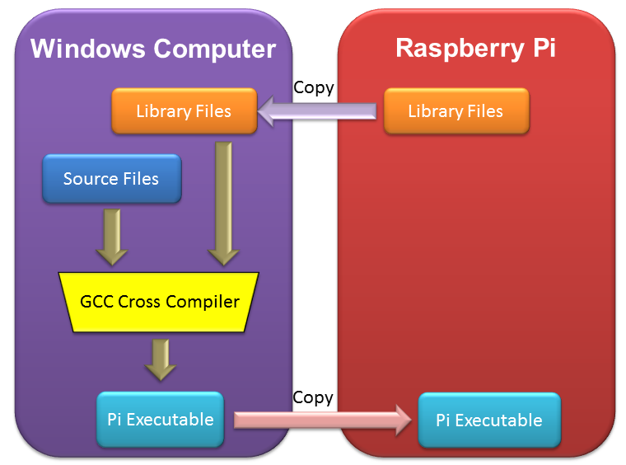
Notes:
树莓派开发方法

Slide 50

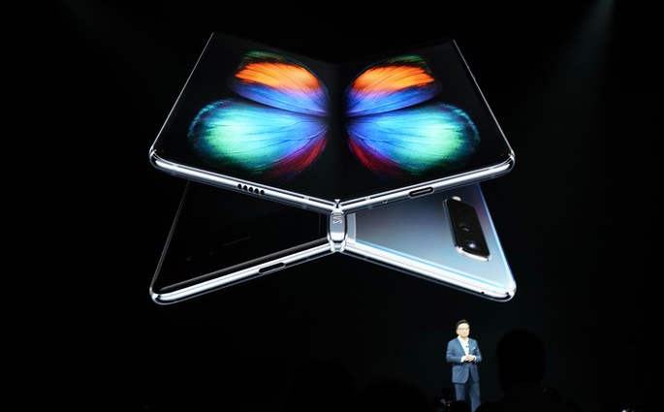

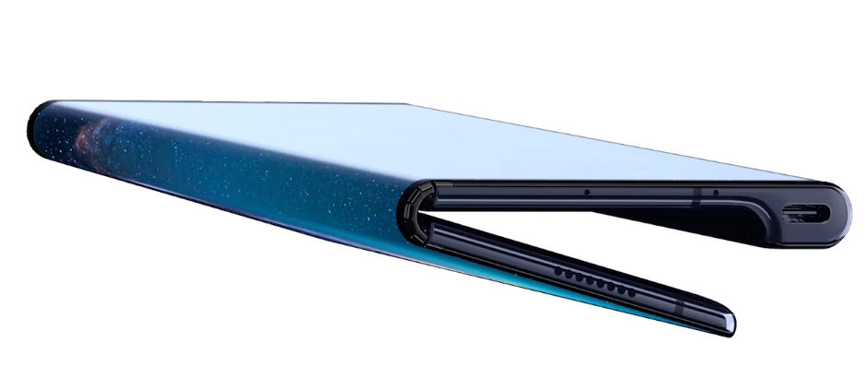

Slide 51
谢谢大家，请指点批评！

